Slide 1
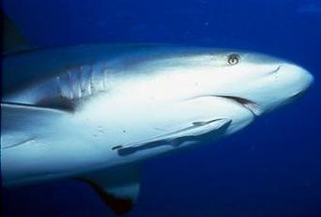
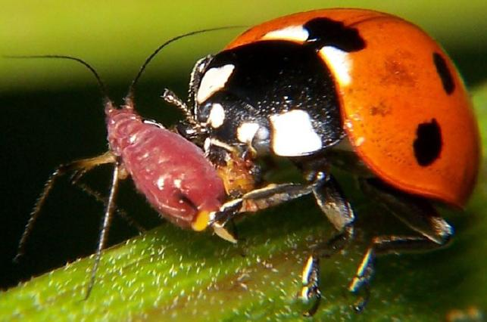
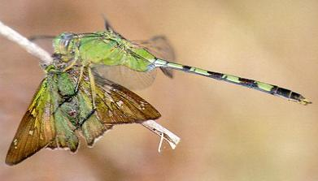
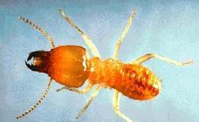
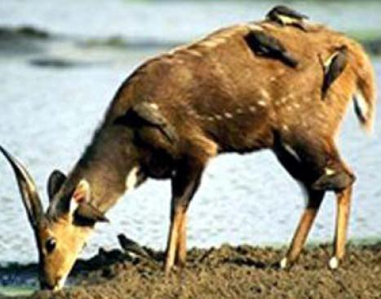
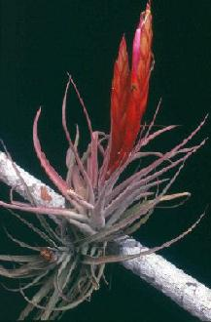
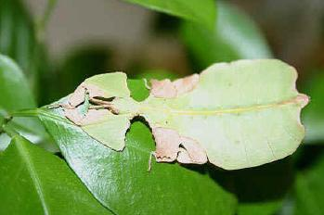
Ecologia
Aula Programada
Biologia
Tema:
Ecologia

Slide 2
Ecologia
Conceitos Básicos
Indivíduo: Exemplar de uma espécie qualquer que constitui uma unidade distinta.
Espécie: Conjunto de indivíduos muito semelhantes entre si e aos seus ancestrais que se entrecruzam, naturalmente, produzindo descendentes férteis.
População: Conjunto de indivíduos da mesma espécie que ocupam uma determinada área, num determinado período de tempo.
Comunidade ou biocenose: conjunto de populações diferentes que coexistem em determinada região, interagindo direta ou indiretamente umas com as outras.
Ecossistema: Conjunto formado pela comunidade (meio biótico) e o ambiente físico (meio abiótico). Ex: Lagoa, Deserto, Floresta, etc.
Biosfera: Conjunto de todos os ecossistemas do planeta; corresponde à porção da Terra onde existe vida.

Slide 3
Ecologia
Conceitos Básicos
Habitat: Local onde o indivíduo ou a espécie pode ser encontrado. Corresponde a seu “endereço” no ecossistema onde vive.
Nicho Ecológico: Papel desempenhado pelo organismo no ecossistema. Define o modo de vida único e particular que cada espécie explora no hábitat.
Ecótone: Região de transição entre dois ecossistemas. Apresenta grande biodiversidade.
Bioma: Conjunto de ecossistemas com características relativamente uniformes de clima, solo, fauna e flora. Exemplos de biomas brasileiros: Cerrado, Mata Atlântica, Caatinga e Pampas.

Slide 4
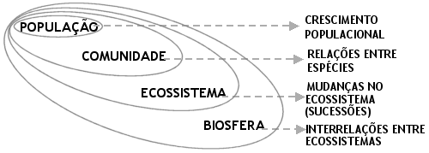
Ecologia
2) Níveis de organização da Ecologia
Átomos → Moléculas → Organelas → Célula → Tecidos → Órgãos → Sistemas → Organismos (indivíduos) → Populações → Comunidades → Ecossistemas → Biosfera

Slide 5
Ecologia
3) Estudo das populações
Densidade Populacional
Número de indivíduos de uma mesma espécie que vive numa determinada área ou volume (habitats aquáticos).
Fatores que determinam a densidade populacional:
Taxa de Natalidade
Taxa de Imigração
Taxa de Mortalidade
Taxa de Emigração
Densidade
populacional
Número de indivíduos
Área ou volume
=

Slide 6
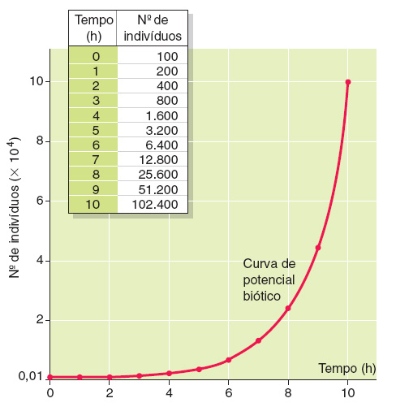
Ecologia
3) Estudo das populações
b) Fatores que alteram o tamanho populacional
Todas as populações possuem potencial para crescer.
Um único casal de pássaros, chocando 6 ovos por ano, e com mortalidade zero, produziria ao final de 15 anos cerca de 10 milhões de descendentes.
Essa capacidade teórica de crescer apresentada pelas populações é chamada de potencial biótico.

Slide 7
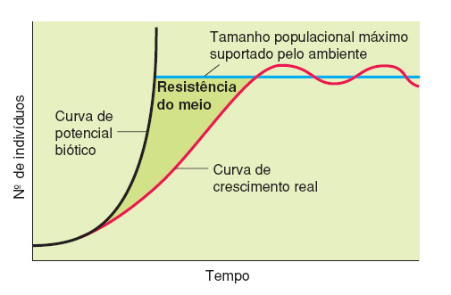
Ecologia
3) Estudo das populações
b) Fatores que alteram o tamanho populacional
Em condições naturais, o crescimento de uma população é limitado pela disponibilidade de recursos do meio.
O tamanho da população será determinado pelos efeitos combinados dos fatores ambientais:
Abióticos: água, espaço, clima, disponibilidade de nutrientes, etc.
Bióticos: Predação, competição, doenças, alimentação, etc.
Quando uma população atinge a capacidade suportada pelo meio, seu tamanho passa a oscilar em torno de um valor médio.
A curva de crescimento real de uma população descreve uma curva em forma de “S” (curva sigmóide)

Slide 8
Ecologia
4) Exercícios sobre populações
(PUC-SP) A cada conjunto de indivíduos que vive numa mesma área geográfica (região) denominamos de:
Biomassa
Ecossistema
População
Nicho Ecológico
Comunidade Biótica
2) (Fuvest) Em um lago, estão presentes diversas espécies de animais, plantas, algas, protozoários, fungos e bactérias. O conjunto desses seres vivos constitui
Uma cadeia alimentar
Uma comunidade biológica
Um ecossistema
Uma população
Uma sucessão ecológica
Resposta: Letra c
Resposta: Letra b

Slide 9
Ecologia
4) Exercícios sobre populações
3) (UFPE) Ao dizer onde uma espécie pode ser encontrada e o que faz no lugar onde vive, estamos informando, respectivamente:
Nicho ecológico e habitat
Habitat e nicho ecológico
Habitat e biótopo
Nicho ecológico e ecossistema
Habitat e Ecossistema
4) (UFLA) Indique a alternativa que mostra a hierarquia correta, do mais simples para o mais complexo, à nível ecológico:
População → indivíduo → comunidade → Ecossistema
Ecossistema → População → Indivíduo → Comunidade
Indivíduo → População → Ecossistema → Comunidade
Ecossistema → Comunidade → Populações → Indivíduo
Indivíduo → População → Comunidade → Ecossistema
Resposta: Letra b
Resposta: Letra e

Slide 10
Ecologia
4) Exercícios sobre populações
5) (UFRN) Entre os fatores que determinam a diminuição da densidade de uma população, podemos citar:
Mortalidade e longevidade
Imigração e Emigração
Mortalidade e Imigração
Imigração e Natalidade
Emigração e Mortalidade
6) (PUC-MG) Uma população de parasitas e seus hospedeiros estão em interação. Eliminando-se os parasitas, espera-se que a população de hospedeiros:
Cresça continuamente
Entre em declínio e depois permaneça em equilíbrio
Cresça até certo limite e depois permaneça em equilíbrio
Entre em equilíbrio imediatamente
Entre em declínio imediatamente
Resposta: Letra e
Resposta: Letra c

Slide 11
Ecologia
4) Exercícios sobre populações
7) (FCC) Para calcular a densidade de uma população é necessário conhecer o número de indivíduos que a compõe e:
O espaço que ocupa
A taxa de mortalidade
A taxa de natalidade
O número de indivíduos que migram
O número de indivíduos de outras populações da mesma região
8)
Resposta: Letra a
Nº de indivíduos
em centenas
O crescimento observado nos cinco primeiros meses sugere que se trata de uma população recente em ambiente favorável
As flutuações observadas sugerem que a população não atingiu o equilíbrio nos doze meses.
A variação da população observada entre 6 e 7 pode ser devida a um aumento da taxa de imigração
A competição por espaço pode explicar a variação da população entre 5 e 6.
Qual alternativa errada?
80
70
60
50
40
30
20
10
0
1 2 3 4 5 6 7 8 9 10 11 12
Tempo em meses
Resposta: Letra b

Slide 12
Ecologia
5) Relações Ecológicas
A interação dos diversos organismos que constituem uma comunidade biológica são genericamente denominadas relações ecológicas, e costumam ser classificadas pelos biólogos em intra-específicas, interespecíficas, harmônicas e desarmônicas.
a) Relações intra-específicas: São as que se estabelecem entre indivíduos de uma mesma espécie.
b) Relações interespecíficas: São as que se estabelecem entre indivíduos de espécies diferentes.
c) Relações harmônicas: Pelo menos uma das espécies se beneficia e não há prejuízo para nenhuma das partes associadas.
d) Relações desarmônicas: Uma ou ambas as espécies são prejudicadas.

Slide 13
Ecologia
5) Relações Ecológicas
Relações Harmônicas | Intra-Específica | Colônias Sociedades
 | Interespecífica | Mutualismo Protocooperação Comensalismo
Relações Desarmônicas | Intra-Específica | Competição intra-específica Canibalismo
 | Interespecífica | Competição interespecífica Predatismo Parasitismo Amensalismo Esclavagismo

Slide 14
Ecologia
5) Relações Ecológicas
a) Relações Intra-específicas Harmônicas
I) Colônia: São associações entre indivíduos da mesma espécie, unidos fisicamente entre si, podendo ou não ocorrer divisão de trabalho.
Ex: Corais, bactérias (estreptococos), caravela
II) Sociedade: São associações entre indivíduos da mesma espécie, organizados de modo cooperativo e não ligados anatomicamente.
Ex: sociedade dos insetos: abelhas, formigas, vespas.
Obs.: Na sociedade das abelhas as funções dos indivíduos são bem definidas, havendo três castas sociais: rainha, zangão e operárias.
Video sociedade das abelhas ou formigas???

Slide 15
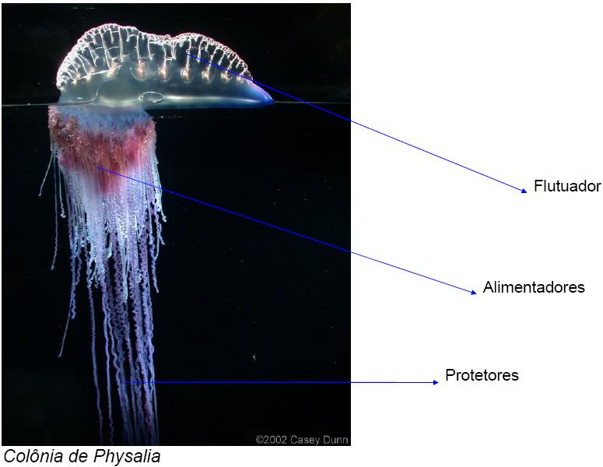
Ecologia
5) Relações Ecológicas
a) Relações Intra-específicas Harmônicas
I) Colônia:

Slide 16
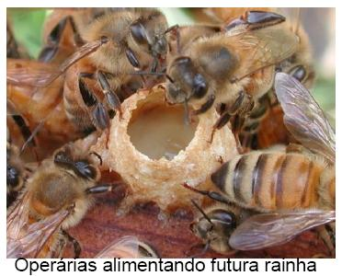
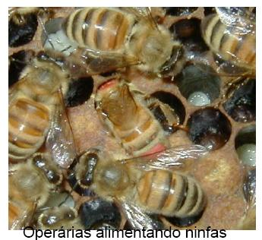
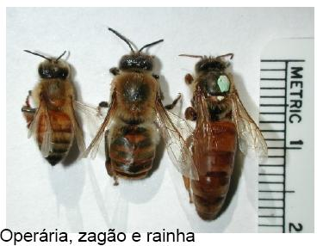
Ecologia
5) Relações Ecológicas
a) Relações Intra-específicas Harmônicas
II) Sociedade: Abelhas

Slide 17
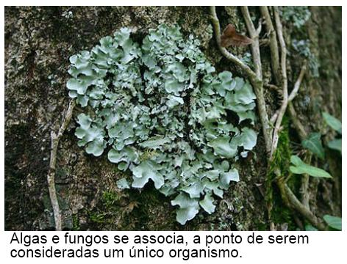
Ecologia
5) Relações Ecológicas
a) Relações Interespecíficas Harmônicas
I) Mutualismo: É a associação entre indivíduos de espécies diferentes, necessária à sobrevivência dos participantes e que beneficia ambos.
Ex:
Líquens (associação entre algas ou cianobactérias e fungos)
Bacteriorriza: Associação formada por bactérias do gênero Rhizobium com raízes de leguminosas, como o feijão.
Herbívoros e Protozoários.

Slide 18
Ecologia
5) Relações Ecológicas
a) Relações Interespecíficas Harmônicas
II) Protocooperação: É a associação entre indivíduos de espécies diferentes em que ambos se beneficiam, mas a existência não é obrigatória.
Ex:
Paguro e anêmonas do mar
Cervo e pássaro anu
Pássaro palito e jacaré
Insetos polinizadores e angiospermas

Slide 19
Ecologia
5) Relações Ecológicas
a) Relações Interespecíficas Harmônicas
III) Comensalismo: É a associação entre espécies diferentes, na qual uma espécie é beneficiada sem causar prejuízo ou benefício a outra.
Comensalismo típico: Relação em que uma espécie se alimenta de restos alimentares de outra, sem prejudicá-la. Ex: Abutres, que aproveitam restos das presas dos leões.
Inquilinismo: Relação ecológica em que uma espécie inquilina vive sobre ou no interior de uma espécie hospedeira, sem prejudicá-la. Nos vegetais essa associação recebe o nome de epifitismo. Ex: Bromélias.
Forésia: Relação na qual uma espécie usa a outra como meio de transporte. Ex: Tubarão e rêmoras.

Slide 20
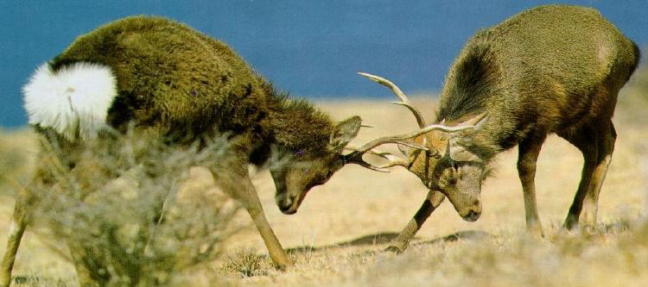
Ecologia
5) Relações Ecológicas
b) Relações Intra-específicas desarmônicas
I) Competição Intra-específica: Ocorre entre indivíduos da mesma espécie, e é motivada por disputas por território, alimento e companheiro sexual.
Obs.: A competição é um fator que regula o tamanho da população
II) Canibalismo: Relação na qual um organismo se alimenta de outro da mesma espécie.
Ex: Louva-Deus; Aranha viúva negra.

Slide 21
Ecologia
5) Relações Ecológicas
b) Relações Interespecíficas desarmônicas
I) Competição Interespecífica: Ocorre entre indivíduos de espécies diferentes. Geralmente ocorre quando duas espécies apresentam sobreposição de nichos ecológicos.
Obs.: A disputa pelo mesmo recurso ambiental é um importante fator no controle do tamanho das populações.
Obs2.: Quando uma competição é muito severa uma das espécies pode ser eliminada (extinta) ou obrigada a emigrar.
Obs3.: A introdução de espécies exóticas têm causado graves impactos ambientais devido ao fato dessas espécies competirem pelos mesmos recurso que espécies nativas.

Slide 22
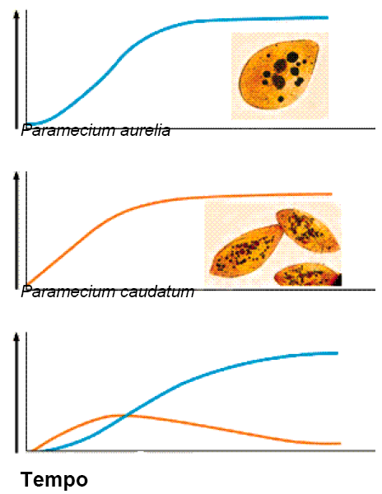
Ecologia
5) Relações Ecológicas
b) Relações Interespecíficas desarmônicas
I) Competição Interespecífica

Slide 23
Ecologia
5) Relações Ecológicas
b) Relações Interespecíficas desarmônicas
II) Predatismo: Ocorre quando organismo predadores matam indivíduos da população de presas para deles se alimentarem.
Ex: Leões e girafas.
Obs.: A relação presa-predador pode ser um fator regulador da densidade populacional de ambos.
Presa
Nº de indivíduos
Predador
Tempo

Slide 24
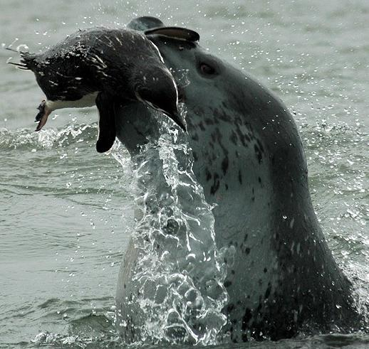
Ecologia
5) Relações Ecológicas
b) Relações Interespecíficas desarmônicas
II) Predatismo:

Slide 25
Ecologia
5) Relações Ecológicas
b) Relações Interespecíficas desarmônicas
III) Parasitismo: Relação na qual uma das espécies, o parasita, obtêm nutrientes e moradia no corpo de indivíduos vivos da espécie hospedeira.
Endoparasitismo: O parasita vive no interior do corpo do hospedeiro.
Ex: Protozoários flagelados e cupim.
Ectoparasitismo: Quando o parasita vive na superfície do hospedeiro.
Ex: Piolho e homem.
Holoparasita: Planta parasita que obtém seiva bruta e elaborada as custas da planta hospedeira. Ex: Cipó-chumbo.
Hemiparasita: Planta parasita que obtém somente seiva bruta as custas da planta hospedeira. Ex: Erva de passarinho.
Obs.: O parasitismo pode ser um fator regulador do tamanho de uma população.
Obs2.: Geralmente os parasitas não matam os hospedeiros, pois dependem destes para sobreviverem.

Slide 26
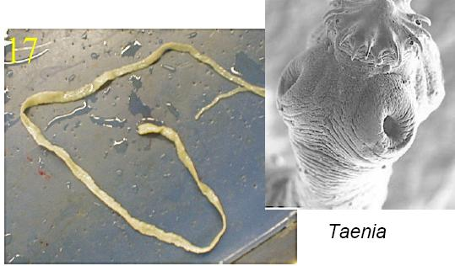
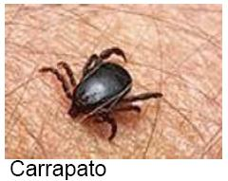
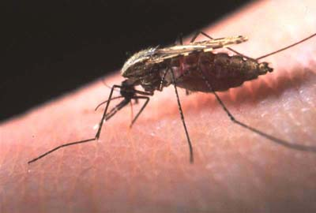
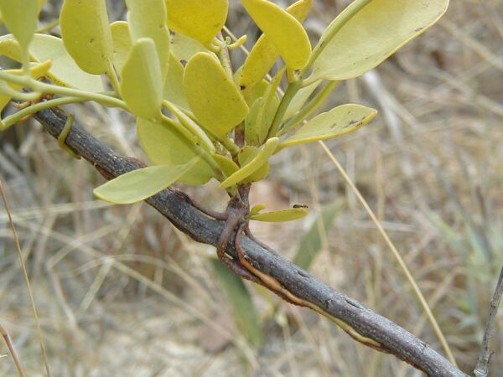
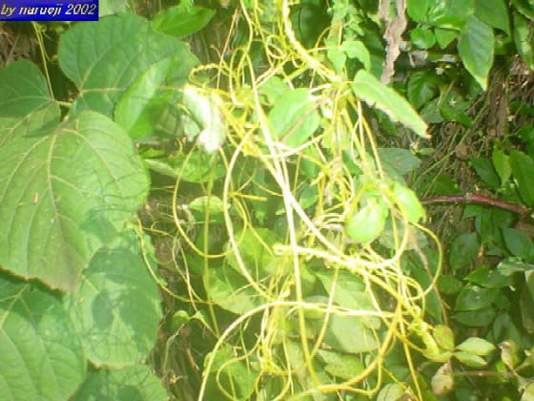
Ecologia
5) Relações Ecológicas
b) Relações Interespecíficas desarmônicas
III) Parasitismo
Pernilongo
Erva-de-passarinho
Cipó chumbo

Slide 27
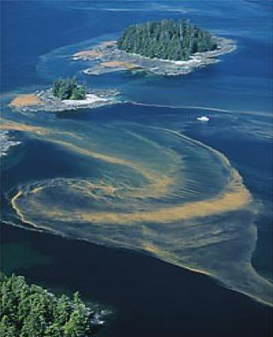
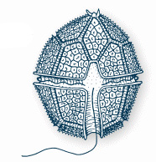
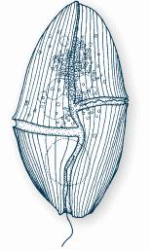
Ecologia
5) Relações Ecológicas
b) Relações Interespecíficas desarmônicas
IV) Amensalismo: Também chamado de antibiose, uma espécie denominada inibidora libera substâncias que impedem o crescimento e a reprodução de outra denominada amensal.
Ex: Algas pirrófitas e animais marinhos (Maré vermelha).
Algas Pirrófitas

Slide 28
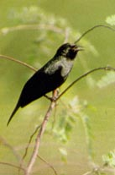
Ecologia
5) Relações Ecológicas
b) Relações Interespecíficas desarmônicas
V) Esclavagismo: Uma espécie se beneficia do trabalho de outra.
Ex: Chupim.
Essa espécie de pássaro bota seus ovos no ninho de outras espécies, que passa a chocá-los até a eclosão.

Slide 29
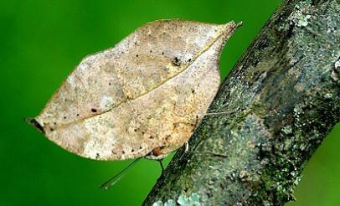
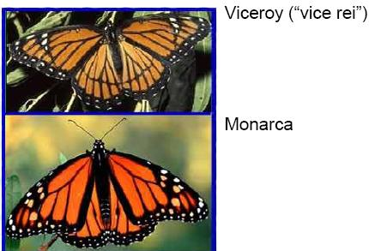
Ecologia
5) Relações Ecológicas
Formas especiais de adaptação
Camuflagem: Forma de adaptação na qual um organismo se parece com o ambiente, confundindo-se com ele na cor e/ou na forma.
b) Mimetismo: Forma de adaptação na qual uma espécie se beneficia por assemelhar-se a outras

Slide 30
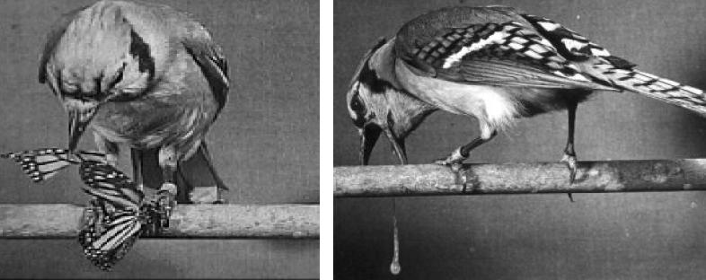
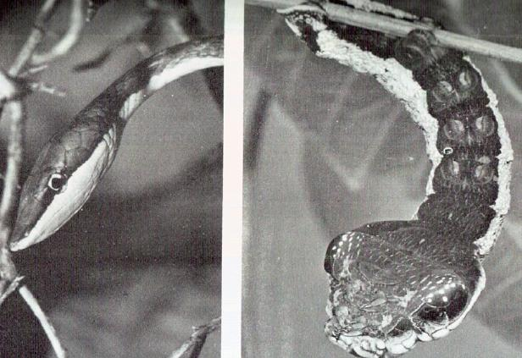
Ecologia
5) Relações Ecológicas
Formas especiais de adaptação
b) Mimetismo

Slide 31
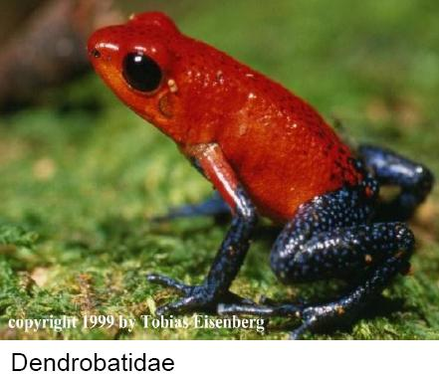
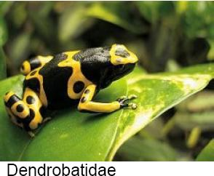
Ecologia
5) Relações Ecológicas
Formas especiais de adaptação
c) Aposematismo: Forma de adaptação na qual uma espécie exibe cores chamativas para advertir seus possíveis predadores quanto a seu paladar desagradável ou pelo veneno que possui.

Slide 32
Ecologia
5) Relações Ecológicas - Exercícios
A associação de bactérias que vivem na pança de mamíferos ruminantes, com esses animais, é classificada como:
Comensalismo
Amensalismo
Inquilinismo
Parasitismo
Mutualismo
(UFMG) Para proteger os ovos das galinhas, o homem mata o gambá. A relação ecológica que se estabelece entre o homem e o gambá, denomina-se:
Competição
Mutualismo
Parasitismo
Predação
Protocooperação
Resposta: Letra e
Resposta: Letra d

Slide 33
Ecologia
5) Relações Ecológicas - Exercícios
3) (FUVEST) Várias espécies de eucaliptos produzem certas substâncias que, dissolvidas pelas águas da chuva e transportadas dessa maneira ao solo, dificultam o crescimento de outros vegetais. Por essa razão, muitas florestas de eucaliptos no Brasil não possuem plantas herbáceas ou gramíneas à sua sombra. O fato descrito ilustra um exemplo de:
Competição intra-específica
Mutualismo
Comensalismo
Predatismo
Amensalismo
4) (PUC-MG) Não é relação harmônica interespecífica
Protocooperação
Inquilinismo
Mutualismo
Sociedade
Comensalismo
Resposta: Letra e
Resposta: Letra d

Slide 34
Ecologia
5) Relações Ecológicas - Exercícios
5) (UFMG) Podem organizar-se em sociedades
As aranhas
Os besouros
Os gafanhotos
As traças
As vespas
6) (PUC-MG) Não é relação harmônica intra-específica
Sociedade
Colônia
Canibalismo
Mutualismo
Resposta: Letra e
Resposta: Letra d

Slide 35
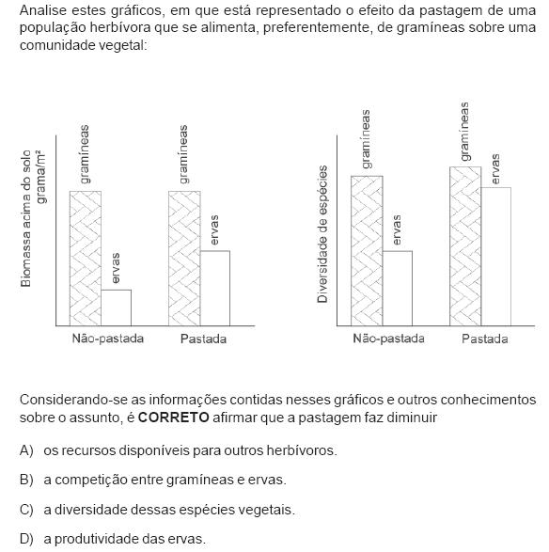
UFMG 2004
Resposta: Letra b

Slide 36
Ecologia
5) Relações Ecológicas - Exercícios
8) (PUC-MG) Entre as abelhas melíferas que não possuem ferrão, existe uma espécie que invade a colméia de outra, a fim de roubar o mel elaborado por elas. O tipo de relação ecológica descrito é:
Parasitismo
Predatismo
Amensalismo
Esclavagismo
Mutualismo
(UERJ) Ervas de passarinho são plantas que retiram de outras plantas água e sais minerais. Seus frutos atraem aves que, por sua vez, irão dispersar as suas sementes.
Os tipos de interações entre seres vivos exemplificadas acima também são desenvolvidas, respectivamente pelas seguintes duplas:
Carrapato e cachorro; boi e anu
Boi e anu; tamanduá e formiga
Orquídea e árvore; tamanduá e formiga
Orquídea e árvore; tamanduá e cachorro
Resposta: Letra d
Resposta: Letra a

Slide 37
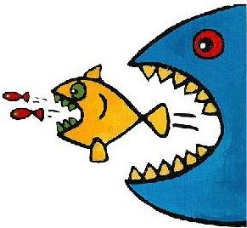
Cadeia Alimentar e Fluxo de Energia
Aula
Biologia
Tema:
Cadeia Alimentar e Fluxo de energia

Slide 38
Cadeia Alimentar e Fluxo de Energia
Conceitos Prévios
Organismos Autótrofos
São organismos que possuem a capacidade de utilizar o CO2 como fonte de carbono para produzir matéria orgânica.
Os organismos podem ser autótrofos de duas maneiras:
I) Realizando fotossíntese
A fonte de energia necessária para converter o CO2 em matéria orgânica provém da luz.
II) Realizando quimiossíntese
A energia necessária para converter o CO2 em matéria orgânica provém de reações químicas.
6CO2 + 12H2O → C6H12O6 + 6H2O + 6O2

Slide 39
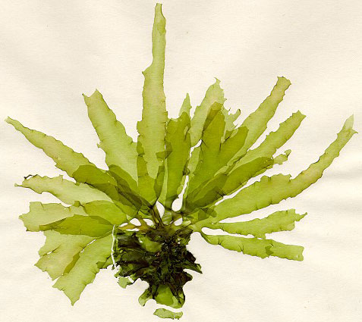
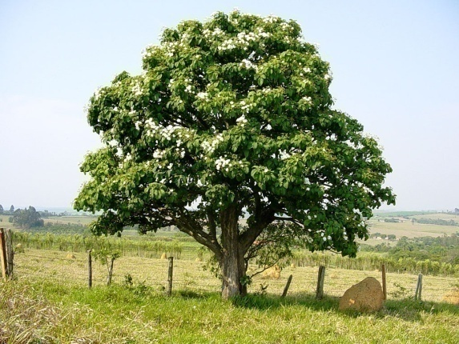
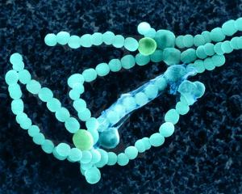
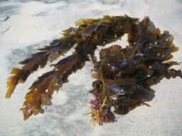
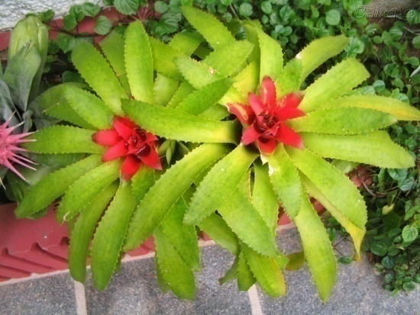
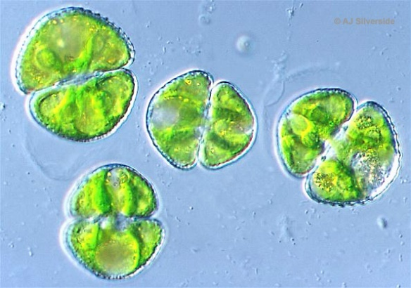
Cadeia Alimentar e Fluxo de Energia
Conceitos Prévios
Organismos Autótrofos
Algas Verdes
Árvores
Cianobactérias
Algas Pardas
Bromélias
Algas unicelulares

Slide 40
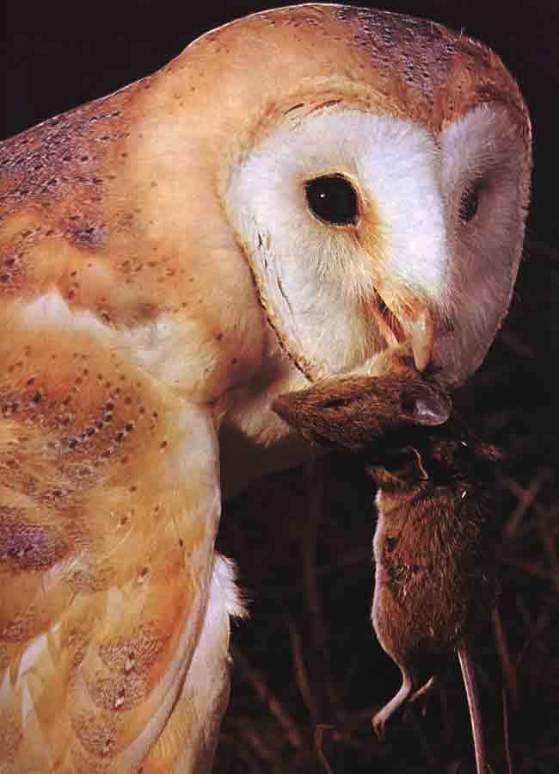
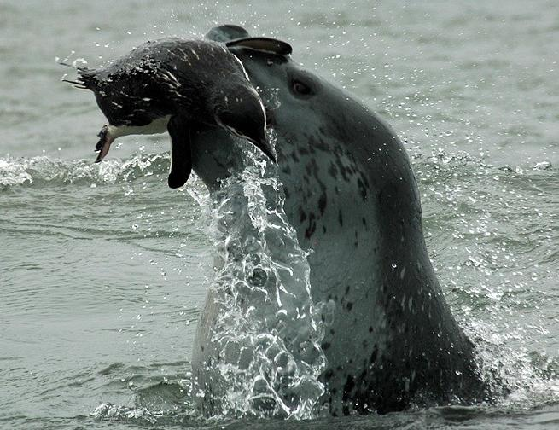
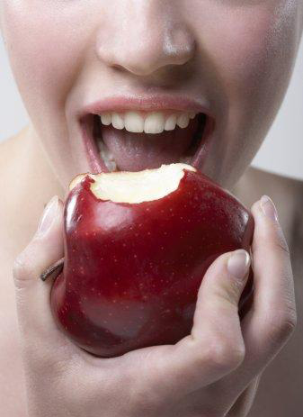
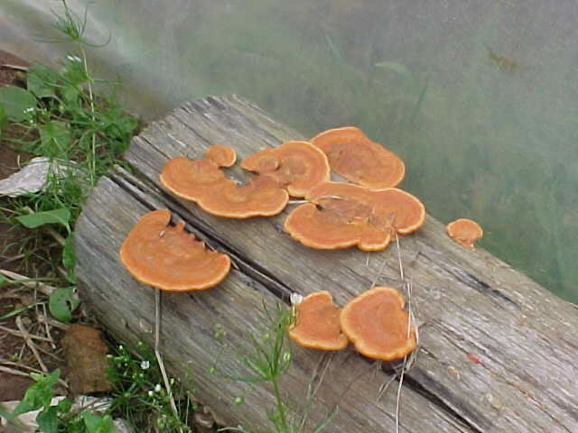
Cadeia Alimentar e Fluxo de Energia
Conceitos Prévios
Organismos Heterótrofos
São organismos que não são capazes de produzir matéria orgânica. Dessa maneira, precisam obter a matéria orgânica pronta.

Slide 41
Cadeia Alimentar e Fluxo de Energia
Conceitos Prévios
Importância dos autótrofos
Os autótrofos, por serem capazes de produzir matéria orgânica, são os grandes produtores de nutrientes dos ecossistemas.

Slide 42
Cadeia Alimentar e Fluxo de Energia
2) Cadeias Alimentares
Conceito
Relação alimentar entre organismos de um ecossistema. Representa a série de organismos pela qual flui a energia inicialmente assimilada pelos produtores.
Luz
Capim → Gafanhoto → Sapo → Serpente
Decompositores
(bactérias e fungos)
Toda cadeia alimentar possui 3 componentes:
Produtores
Consumidores
Decompositores
Os Produtores
São sempre representados pelos organismos autótrofos (Fotossintetizantes ou Quimiossintetizantes)
Os consumidores
São sempre heterótrofos
São representados pelos organismos carnívoros ou herbívoros de um ecossitema.
Os decompositores são também heterótrofos, porém são os únicos capazes de converter a matéria orgânica em compostos inorgânicos simples.
Na cadeia acima o capim (autótrofo) é o organismo produtor. Gafanhoto, sapo e serpente, consumidores e bactérias e fungos decompositores

Slide 43
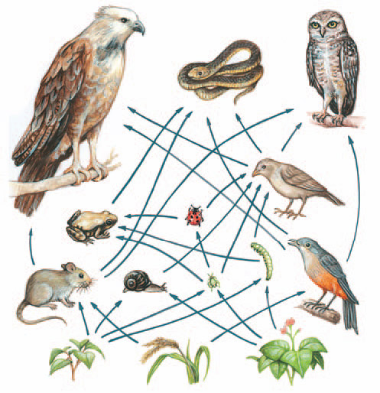
Cadeia Alimentar e Fluxo de Energia
TEIA ALIMENTAR

Slide 44
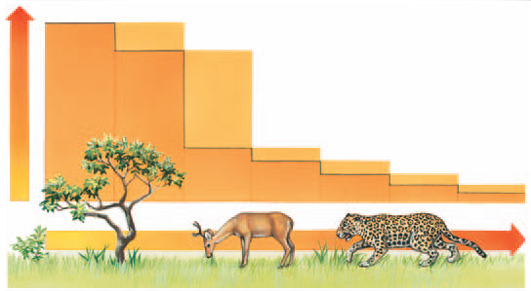
Cadeia Alimentar e Fluxo de Energia
FLUXO DE ENERGIA
1
2
3
4
Quantidade de energia
6
5
8
7
10
9
11
Fluxo de energia

Slide 45
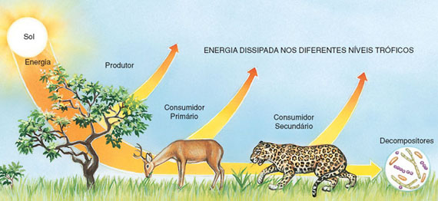
Cadeia Alimentar e Fluxo de Energia

Slide 46
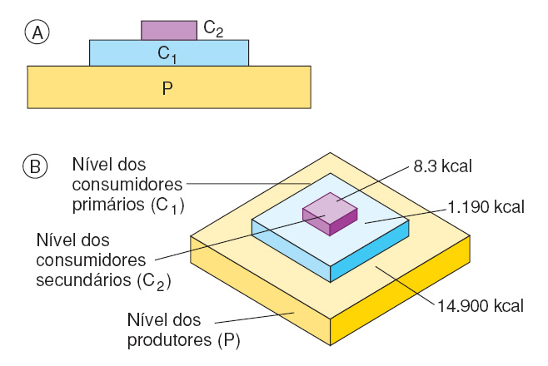
Cadeia Alimentar e Fluxo de Energia
PIRÂMIDES ECOLÓGICAS
Pirâmide de Energia
É sempre direta!!!

Slide 47
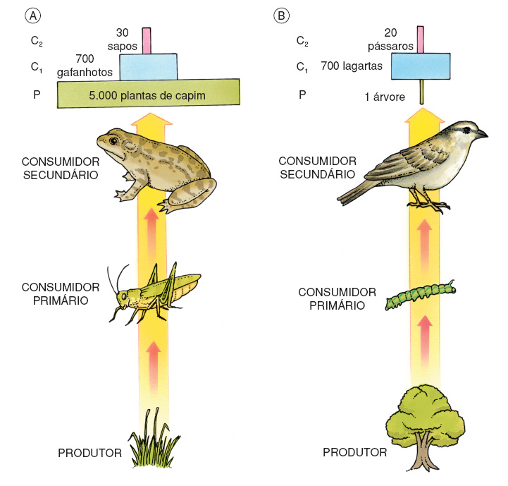
Cadeia Alimentar e Fluxo de Energia
PIRÂMIDES ECOLÓGICAS
b) Pirâmide de números
Pode ser direta ou inversa
Se os produtores forem organismos pequenos e os consumidores relativamente maiores, a pirâmide será sempre direta.
Se os produtores forem de grande tamanho (uma árvore) e os herbívoros pequenos (lagartas) a base da pirâmide será estreita e o gráfico não apresentará forma de pirâmide.

Slide 48
Cadeia Alimentar e Fluxo de Energia
PIRÂMIDES ECOLÓGICAS
Expressa a quantidade de substância viva (“peso seco” em cada nível trófico.
b) Pirâmide de biomassa
Pode ser direta ou inversa
Peixes
Carnívoros
Zooplâncton
Herbívoros
Fitoplâncton
Produtores

Slide 49
(Vunesp-SP) Uma determinada espécie de camarão foi introduzida em um lago. A figura representa a variação nos tamanhos populacionais do camarão, de uma espécie de peixe e de uma espécie de aves que vivem no lago, observada nos anos seguintes, como conseqüência da introdução do camarão.
Resposta: Letra D

Slide 50
Resposta: Letra A

Slide 51
Os organismos que desempenham no ecossistema terrestre o mesmo papel do fitoplâncton no ambiente aquático são:
Gramíneas
Bactérias do solo
Fungos
Gafanhotos
Protozoários ciliados
Resposta: Letra A

Slide 52
Resposta: Letra E

Slide 53
Resposta: Letra A

Slide 54
Resposta: Letra D

Slide 55
Resposta: Letra B

Slide 56
Resposta: Letra B

